Slide 1

AI应用基础（48课时版） · 12周·48课时
W18 · 第19次课
RAG知识库问答（上）：
工单 M4-2
RAG知识库问答（上）：基础实现
本节（上）：基础实现 · 概念打底 + D/C层保底
值班助手1.0总爱'一本正经地胡说'。林工：'让它有据可查——RAG。'知识库、检索、引用标注三件套——工单M4-2：让每条建议都挂着出处。
重庆两江智造集团 · 双创中心302实训室 · V1重制版（easyslides规范）

Slide 2
安全与合规警示（操作前必读）
1. 上机前确认本工位电源开关与急停位置，确认设备处于安全状态。
2. 涉及接线的操作一律先断电、后验电、再作业，禁止带电插拔。
3. 身体任何部位不进入设备运动/散热区域，长发束起，不佩戴悬垂饰物。
4. 调试程序前先静态检查、再低速小样本试运行，确认无异常后放大规模。
5. 任何不确定或异常情况，立即停止操作并报告指导教师，不擅自处置。
以上任一条违反，本次任务按课程标准「安全规范一票否决」条款记 0 分并中止实训。

Slide 3
课程定位
COURSE MAP
这门课站在哪：定位与出路
四年后你手里的证书与岗位，都从这门课出发
课程性质
面向岗位
专业核心课扩展版：数据→ML→DL→视觉→大模型→智能体全谱系
AI应用工程师 / 工业视觉开发 / 工业互联网数据分析
对接证书
课程衔接
1+X AI应用实践（初级=M1-M3 / 中级=M4 / 高级=M5）
前：零基础并行开设 → 本课第12周、第10-20周12周×4课时 → 后：项目实战
本课程路线图（当前周高亮）
W4
工单M1
W5
工单M1
W6
逻辑回归
W7
工单M2
W8
工单M2
W9
工单M2
W15
工单M3
W16
工单M3
W17
工单M4
W18
工单M4
W19
工单M5
W20
AI应用基础（48课时版） · V1 · W18-19
2 / 26

Slide 4
剧情情境
SCENARIO · 两江智造
车间今天发生了什么
连续剧情 · 你（小郑）的第19次出场
值班助手1.0总爱'一本正经地胡说'。林工：'让它有据可查——RAG。'知识库、检索、引用标注三件套——工单M4-2：让每条建议都挂着出处。
本课工单
M4-2 · RAG知识库问答（上）：基础实现
技能目标
能搭建最小RAG问答链路——应用：见工单starter与教师参考实现
技能目标
能调top-k与相关度阈值——应用：见工单starter与教师参考实现
出场人物
老周
林工
小郑
AI应用基础（48课时版） · V1 · W18-19
3 / 26

Slide 5
学习目标
GOALS & FLOW
这节课结束时，你能做到
目标可测量：及格线/优秀线写在工单上
目标
目标
能力目标
搭建最小RAG链路
让回答带出处
完成本课工单并当堂通过检查
检验：口头复述+快答2题
检验：工单运行通过+截图
检验：同桌互查代码规范
课堂节奏（80分钟）
1.回顾预习卡与微课
2.知识精讲（先例后理）
3.演示代码骨架
4.基础实现（D/C层…
5.小结+布置第2次课
节奏纪律：讲10分钟必须动手一次；实操环节教师只答疑不代写——卡住先查《报错翻译对照表》，再举手。
AI应用基础（48课时版） · V1 · W18-19
4 / 26

Slide 6
01
本章聚焦：向量检索直观版 · top-k与相关度 · 引用标注规范
知识精讲 · 讲透每个概念
01
RAG三步
("RAG三步=切分(知识库切块)→检索(问题找相关块)→生成(相…
02
切分粒度
('切分粒度=块太大检索稀释（一块塞三主题）、太小上下文碎（答案缺…
03
检索双解
("检索双解=关键词(BM25精确匹配'3号泵')与向量(语义相近…
本章产出：四要素详解页×3 · 图解页×3 · 可跟打代码页×2 · 工单与分层工单各1份
AI应用基础（48课时版） · V1 · W18-19

Slide 7
知识精讲 · 四要素
KNOWLEDGE B01
B01 RAG三步
定义 → 场景 → 实例 → 误区：一次讲透
定义
使用场景
知识切分→向量检索→引用生成——开卷考试三步抄法
原理：RAG三步=切分(知识库切块)→检索(问题找相关块)→生成(相关块+问题喂LLM)——让模型'开卷考试'，答案有出处
让LLM答企业内部资料——不靠死记硬背
怎么判断：知识库问答（值班助手）必用RAG：纯LLM靠记忆必幻觉，RAG给它资料再答——有据可查的生成
应用实例
扩展与误区
检索top3条目→拼进prompt→生成带引用答案
逐行看：chunks=split(docs,500字); emb=embed(chunks) 向量化入库；hits=search(embed(q),top_k=3) 检索最相关3块；answer=l…
误区：全资料塞prompt——token贵且答非所问
进阶：重排序rerank提升检索精度；查询改写（口语转检索语言）；进阶GraphRAG知识图谱关联——检索质量决定RAG上限
AI应用基础（48课时版） · V1 · W18-19
6 / 26

Slide 8
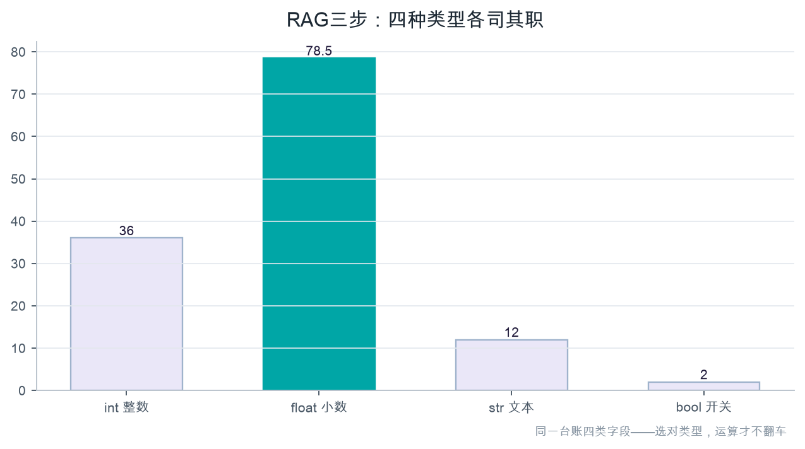
知识精讲 · 图解
VISUAL · B01
RAG三步：一张图看懂
图优先：先看图再回头读代码
四个观察点
1
温度用 float：留小数才精确
2
'78.5' 加引号就是文本不能加减
3
追问：误区：全资料塞prompt——token贵且答非所问
一句话：知识切分→向量检索→引用生成——开卷考试三步抄法
何时用：让LLM答企业内部资料——不靠死记硬背
AI应用基础（48课时版） · V1 · W18-19
7 / 26

Slide 9
知识精讲 · 四要素
KNOWLEDGE B02
B02 切分粒度
定义 → 场景 → 实例 → 误区：一次讲透
定义
使用场景
太碎丢上下文、太整检索糊——先按条目切
原理：切分粒度=块太大检索稀释（一块塞三主题）、太小上下文碎（答案缺前因）——500字+10%重叠是文档类常用起点
维修手册按故障条目切——每条自成一体
怎么判断：运维手册/故障案例按'语义单元'切：小节标题处切，别在表格中间拦腰斩——粒度随文档结构调
应用实例
扩展与误区
chunk_size=500, overlap=50 起步再调
逐行看：chunk_size=500, overlap=50 相邻块重叠防'关键句恰在边界'被切碎——切完抽样人审5块看完整度
粒度没有万能值——用检索准确率反推调整
进阶：递归切分（先按标题再按段落）；表格整块不切；chunk元数据（设备型号/章节）带进检索过滤——精检
AI应用基础（48课时版） · V1 · W18-19
8 / 26

Slide 10

知识精讲 · 图解
VISUAL · B02
切分粒度：一张图看懂
图优先：先看图再回头读代码
四个观察点
1
温度用 float：留小数才精确
2
'78.5' 加引号就是文本不能加减
3
追问：粒度没有万能值——用检索准确率反推调整
一句话：太碎丢上下文、太整检索糊——先按条目切
何时用：维修手册按故障条目切——每条自成一体
AI应用基础（48课时版） · V1 · W18-19
9 / 26

Slide 11
知识精讲 · 四要素
KNOWLEDGE B03
B03 检索双解
定义 → 场景 → 实例 → 误区：一次讲透
定义
使用场景
重合度打分直观→Chroma向量库工程实现——两解递进
原理：检索双解=关键词(BM25精确匹配'3号泵')与向量(语义相近'异响≈异常声音')——生产上混合检索(hybrid)两路并取
教学先用关键词打分理解检索原理
怎么判断：型号/编码类查询关键词准、描述类查询向量准——先判断查询类型再选路，或两路都跑融合排序
应用实例
扩展与误区
collection.query(embeddings, n_results=3)
逐行看：bm25_hits=search_bm25(q); vec_hits=search_vec(q,top_k=5); fused=rrf(bm25,vec) 倒数排名融合——两路优势互补
误区：检索=模糊匹配——语义检索靠向量相似度
进阶：RRF融合公式简单稳健；进阶cross-encoder重排；检索评测（recall@k）用标注问题集量化——别拍脑袋换方案
AI应用基础（48课时版） · V1 · W18-19
10 / 26

Slide 12
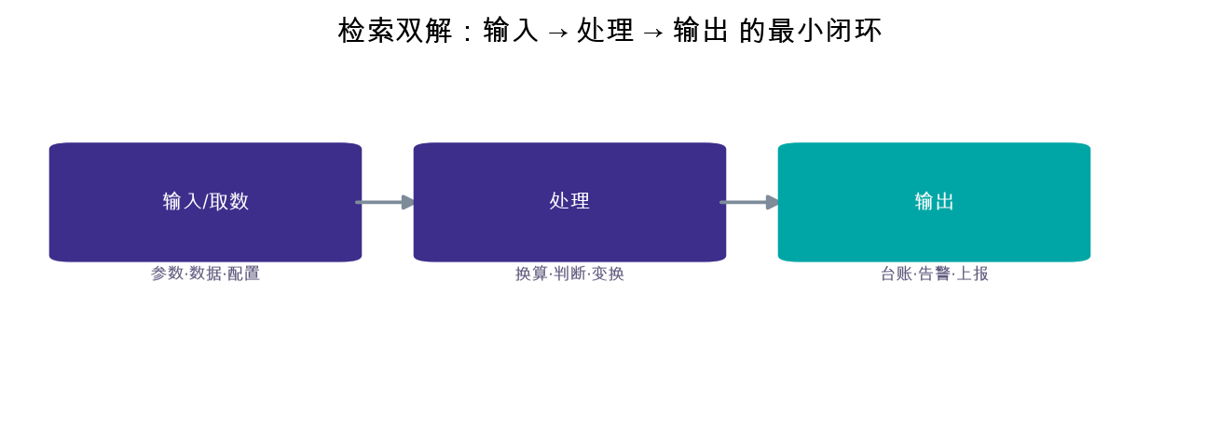
知识精讲 · 图解
VISUAL · B03
检索双解：一张图看懂
图优先：先看图再回头读代码
四个观察点
1
先想清楚数据从哪来到哪去
2
每一步只做一件事，错了好定位
3
追问：误区：检索=模糊匹配——语义检索靠向量相似度
一句话：重合度打分直观→Chroma向量库工程实现——两解递进
何时用：教学先用关键词打分理解检索原理
AI应用基础（48课时版） · V1 · W18-19
11 / 26

Slide 13
02
本章聚焦：向量检索直观版 · top-k与相关度 · 引用标注规范
技能实操 · 代码跑起来
01
教学版检索
def retrieve(q, k=3):
02
引用生成
ctx = "\n".join(f"[{i}] {d}" …
03
技能 · 能搭建最小RAG问答链路
能搭建最小RAG问答链路——应用：见工单starter与教师参考实现
04
技能 · 能调top-k与相关度…
能调top-k与相关度阈值——应用：见工单starter与教师参考…
05
技能 · 能输出带引用的回答
能输出带引用的回答——应用：见工单starter与教师参考实现
本章产出：四要素详解页×5 · 图解页×3 · 可跟打代码页×2 · 工单与分层工单各1份
AI应用基础（48课时版） · V1 · W18-19

Slide 14
技能实操 · 可执行代码
CODE LAB
教学版检索
代码节选 · 依赖工单/starter 上下文（课堂跟打 starter 看完整运行）
代码节选
def retrieve(q, k=3):
sims = [(cosine(q_vec, d_vec), doc) for doc, d_vec in ZIP]
return sorted(sims, reverse=True)[:k]
本段引用工单上下文变量（starter 已备好）——跟打 starter 后取消注释对应行即可复现。
AI应用基础（48课时版） · V1 · W18-19
13 / 26

Slide 15
技能实操 · 可执行代码
CODE LAB
引用生成
代码节选 · 依赖工单/starter 上下文（课堂跟打 starter 看完整运行）
代码节选
ctx = "\n".join(f"[{i}] {d}" for i, (s, d) in enumerate(hits))
prompt = f"依据以下条目回答，标注[编号]:\n{ctx}\n问题: {q}"
本段引用工单上下文变量（starter 已备好）——跟打 starter 后取消注释对应行即可复现。
AI应用基础（48课时版） · V1 · W18-19
14 / 26

Slide 16
避坑指南
DEBUG · 常见报错
报错翻译：程序'说'了什么
报错是程序在说话——先读最后一行，再往上找
报错/现象
为什么会这样
怎么修
检索全不中
query与库用词不搭
同义词扩展中文bigram
引用编号错乱
拼接时重排了
编号一次性生成
回答仍幻觉
检索空还硬答
空结果走查无依据分支
① 读最后一行 报错类型+行号都在这
② 定位变量 NameError=没定义/拼错
③ 最小复现 注释一半再跑，二分找错
AI应用基础（48课时版） · V1 · W18-19
15 / 26

Slide 17
03
本章聚焦：向量检索直观版 · top-k与相关度 · 引用标注规范
工单实战 · 按单交付
01
交付清单
按工单步骤逐项打勾
02
及格/优秀线
D/C保底 · B/A冲刺
03
A/B/C/D分层
按当前水平选起点
本章产出：四要素详解页×3 · 图解页×3 · 可跟打代码页×2 · 工单与分层工单各1份
AI应用基础（48课时版） · V1 · W18-19

Slide 18
工单实战
WORK ORDER
工单 M4-2 · RAG知识库问答（上）：基础实现
按单交付：及格线保底，优秀线冲刺
交付清单
及格线 · D/C层
1
能搭建最小RAG问答链路——应用：见工单starter与教师参考实现
检索≥80%+引用完整
2
能调top-k与相关度阈值——应用：见工单starter与教师参考实现
检查方式：运行+截图
3
能输出带引用的回答——应用：见工单starter与教师参考实现
优秀线 · B/A层
4
能做有无RAG对比评测——应用：见工单starter与教师参考实现
检索≥90%+生成质量优 / 多知识源融合
验收清单（教师按此打分）
检查方式：运行+规范+答辩追问
程序运行无报错，输出与示例一致
截图含完整运行结果与文件名
提交物
代码文件+运行截图+工单决策记录（上传学习平台）
变量命名规范率达标（snake_case）
AI应用基础（48课时版） · V1 · W18-19
17 / 26

Slide 19
工单完成效果图 · 先看终点（本课目标预览）
DONE SHOT
工单完成效果图 · 完成后长这样
真实运行 · 参考实现——先看清'交付标准答案'，再动手写自己的
① 参考实现真实运行输出（本工单完成态）
=== 工单 M4-2 RAG 知识库问答 · 完成态 ===
知识库: data/knowledge_base.json 共 20 条（设备运维规范×7/故障排查指南×7/工艺参数标准×…
Q: 泵振动超标要看哪个标准
A: 依据知识库:
- [设备运维规范] 泵类设备振动速度有效值超过4.5mm/s应列入重点关注，超过7.1mm/s必须停机检查。
- [设备运维规范] 风机轴承振动加速度包络值突增30%以上时，应安排停机检查滚道点蚀与保持架磨损。
→ 建议：按上述条款执行并回填工单。
Q: 电机电流高但转速正常
升级解: ChromaDB 向量检索（教师参考/rag_chroma_demo.py）——语义相近但字面不重合的查询也能命中。
② 关键自检点（对照工单逐项核对）
□ 代码从头跑到尾不报错（python xx.py 再跑一遍）
□ 指标达标：与工单及格线逐项对齐（准确率/F1/耗时）
③ 提交与达标（过程性证据）
达标线：D≥60 / C≥70 / B≥80 / A≥90 ｜ 提交：学号_姓名_工单号 + 运行截图 + 决策记录 + Git≥1次commit
复核：自检 → 互检 → 师查（三层质检）
AI应用基础（48课时版） · V1 · W18-19
18 / 26

Slide 20
本工单的工程化项目 · 第三种代码形态
DONE SHOT
本工单的工程化项目 · 第三种代码形态
真实运行 · 参考实现——先看清'交付标准答案'，再动手写自己的
① 项目位置与一键运行
工程化项目/m42_rag/
python run.py # 输出 output/report.txt + result.json
python -m pytest -q # 全量测试应全绿
② 目录结构（23 个文件）
config/rules.yaml 规则外置：改配置不改代码
src/rag48/ config · core · io_utils · report · pipeline
tests/ 正常 / 边界 / 异常三档
③ 国标与 TOGAF 落地
GB/T 9385 需求规格 / 15532 测试 / 8567 文档 / 8566 过程组
TOGAF 四域：业务 · 数据 · 应用 · 技术架构
docs/07 ADR-001 架构决策记录
AI应用基础（48课时版） · V1 · W18-19
19 / 26

Slide 21
工单完成效果图 · 课末对照
DONE SHOT
工单完成效果图 · 完成后长这样
真实运行 · 参考实现——先看清'交付标准答案'，再动手写自己的
① 参考实现真实运行输出（本工单完成态）
=== 工单 M4-2 RAG 知识库问答 · 完成态 ===
知识库: data/knowledge_base.json 共 20 条（设备运维规范×7/故障排查指南×7/工艺参数标准×…
Q: 泵振动超标要看哪个标准
A: 依据知识库:
- [设备运维规范] 泵类设备振动速度有效值超过4.5mm/s应列入重点关注，超过7.1mm/s必须停机检查。
- [设备运维规范] 风机轴承振动加速度包络值突增30%以上时，应安排停机检查滚道点蚀与保持架磨损。
→ 建议：按上述条款执行并回填工单。
Q: 电机电流高但转速正常
升级解: ChromaDB 向量检索（教师参考/rag_chroma_demo.py）——语义相近但字面不重合的查询也能命中。
② 关键自检点（对照工单逐项核对）
□ 代码从头跑到尾不报错（python xx.py 再跑一遍）
□ 指标达标：与工单及格线逐项对齐（准确率/F1/耗时）
③ 提交与达标（过程性证据）
达标线：D≥60 / C≥70 / B≥80 / A≥90 ｜ 提交：学号_姓名_工单号 + 运行截图 + 决策记录 + Git≥1次commit
复核：自检 → 互检 → 师查（三层质检）
AI应用基础（48课时版） · V1 · W18-19
20 / 26

Slide 22
分层任务
A/B/C/D LAYERS
同一工单，四条爬梯
按当前水平选起点，D层保底人人可交付，A层给足挑战
A 层 · 挑战层
B 层 · 进阶层
C 层 · 基础层
D 层 · 保底层
多源融合
参数调优
链路跑通
无RAG基线
达标：检索≥90%加融合说明
达标：检索≥85%可溯源
达标：检索≥80%有引用
达标：幻觉案例≥2条
· 手册工单两库
· k对比3档
· 知识切分
· 直接问LLM
· 结果融合
· 阈值过滤
· 检索top3
· 记录幻觉例
· 冲突消解策略
· 评测表
· 拼Prompt生成
· 留证
卡壳>10分钟→降B层，先拿过程分
完成C层后冲刺：先跑通再优化
照示例改参数，跑通即得分
逐行跟打示例，跑通就是胜利
AI应用基础（48课时版） · V1 · W18-19
21 / 26

Slide 23
方案决策
DECISION MATRIX
RAG知识库问答：备选方案决策矩阵
工程不是选最好的，是选当前约束下最划算的
备选方案
可行性
达标概率
工时
结论
方案A：按工单主线（starter起步）
高
高
适中
推荐主干
方案B：自选技术路线
中
中
多
A层可选
方案C：直接改现成项目
低（无过程分）
低
少
不建议
决策纪律：组内打分3分钟，结论与理由写入工单决策记录
AI应用基础（48课时版） · V1 · W18-19
22 / 26

Slide 24
课堂检查
CHECK · 当堂验收
做完不算完，验过才算数
教师抽查 + 同桌互查 + 运行截图三选二
检查点 1
当堂评分构成
W18课前测①：本课工单M4-2的及格线是什么？（答：检索≥80%+引用完整）
运行通过 40%
提示：答案都在本节'四要素详解'页——翻回去指给同桌看
规范与注释 20%
检查点 2
决策记录 20%
W18课前测②：'知识切分'用一句话说说你的理解
互查反馈 20%
提示：答案都在本节'四要素详解'页——翻回去指给同桌看
未过怎么办：当堂改→教师复核→记录到错题本
及格线：检索≥80%+引用完整
优秀线：检索≥90%+生成质量优 / 多知识源融合
AI应用基础（48课时版） · V1 · W18-19
23 / 26

Slide 25

本课小结
SUMMARY
一张图带走本课
讲给自己听一遍，才算真的学会
三句话总结
1
RAG三步：知识切分→向量检索→引用生成——开卷考试三步抄法
2
切分粒度：太碎丢上下文、太整检索糊——先按条目切
3
检索双解：重合度打分直观→Chroma向量库工程实现——…
下一步行动
①工单M4-2收尾跑绿并上传 ②错题本记1条 ③预习微课+导学单
AI应用基础（48课时版） · V1 · W18-19
24 / 26

Slide 26
课后与预告
NEXT & HOMEWORK
下课之后，上课之前
作业当堂布置当堂记：写进工单本，别靠脑子
今日作业
下次课
1
工单M4-2
RAG知识库问答（下）：
为什么接下来学它
三台泵站三个智能体，谁先检修、谁让路？gym-industrial仿真环境上线——工单M5-1：多智能体协调，奖励函数就是老周的管理哲学。
提交物：学号_姓名_W18.py + 运行截图（含文件名）+ 工单决策记录
预习动作：微课视频 + 导学单先行；带着一个问题上考场。
工具链：PyCharm CE（主编辑器） · Jupyter（实训） · Git/GitHub（每周提交） · conda环境
报错了？先查《报错翻译对照表》，再看微课'排错三步法'。
AI应用基础（48课时版） · V1 · W18-19
25 / 26

Slide 27
感谢垂听 · 动手出真知
把今天的工单跑绿，就是给下周的自己铺路。
课后三件事
1. 工单M4-2跑绿并上传学习平台
2. 错题本记1条今天踩的坑
3. 预习微课+导学单
下次课 → RAG知识库问答（下）：
AI应用基础（48课时版） · V1 · W18-19

Slide 28
本任务六步法导航
六步法：资讯 → 计划 → 决策 → 实施 → 检查 → 评估
本讲对应工单：《AI应用基础48课时版》分层任务工单
课堂产出：工单第六节实施记录须当堂填写，含操作前安全打勾与学生本人签字。
课后交付：班组长／操作员／教师三方联签后交回，缺签视为未交付。

Slide 29
本讲与岗位任务单的衔接
本讲在工作过程系统化课程中承担的任务环节：任务实施
考核对齐：过程性成绩取自本讲工单第六节各模块得分合计（满分 100）。
达标线：综合成绩≥60 分，且无安全红线一票否决记录
无效工单判定：未打安全勾、无本人签字、无三方联签。

